Slide 1




Slide 2

Como se divulga ciência?
2º Bimestre – Componente: Língua Portuguesa
Prof.ª Andréa Paulon
Prof.ª Danielly de Souza Duarte
Prof.ª Mônica Cardoso Pereira
Equipe Curricular de Língua Portuguesa
COPED/SEDUC-SP

Slide 3
Apresentação da aula
TEMA DA AULA: Gênero divulgação científica
ETAPA DE ENSINO: 9º ano do Ensino Fundamental II
HABILIDADE DO CURRÍCULO DO ESTADO DE SÃO PAULO: EF69LP42 – Analisar a construção composicional dos textos pertencentes a gêneros relacionados à divulgação de conhecimentos, e reconhecer traços da linguagem dos textos de divulgação científica, fazendo uso consciente das estratégias de impessoalização da linguagem (ou de pessoalização, se o tipo de publicação e objetivos assim o demandarem, como em alguns podcasts e vídeos de divulgação científica), 3ª pessoa, presente atemporal, recurso à citação, uso de vocabulário técnico/especializado etc., como forma de ampliar suas capacidades de compreensão e produção de textos nesses gêneros.

Slide 4
Objetivos da aula
Estudar o gênero divulgação científica.
Realizar análise interpretativa de um texto de divulgação científica (assunto e características do gênero).
Ler e analisar gráficos.

Slide 5

Acolhida
Responda no chat:
O que é ciência pra você?
© Pixabay
Notes:
Link da imagem: https://pixabay.com/pt/illustrations/fantasias-pontos-de-interroga%C3%A7%C3%A3o-4065829/ Acesso em 13/07/2020.

Slide 6
O que é ciência?
Ciência (do latim scientia, traduzido por "conhecimento") refere-se a qualquer conhecimento ou prática sistemáticos. Em sentido estrito, ciência refere-se ao sistema de adquirir conhecimento baseado no método científico, bem como ao corpo organizado de conhecimento conseguido através de tais pesquisas.
Fonte: Ciência. Wikipedia. Disponível em: https://pt.wikipedia.org/wiki/Ci%C3%Aancia.
Notes:
Fonte: https://pt.wikipedia.org/wiki/Ci%C3%Aancia Acesso em 13/07/2020.

Slide 7
Situação de Aprendizagem 3 – Textos de divulgação científica
Nesta Situação de Aprendizagem (SA), você participará de momentos de leitura de textos de divulgação científica e, com a ajuda do professor, buscará informações de complementaridades e de contradições para posicionar-se criticamente sobre o conteúdo da informação.
São Paulo faz escola, 2020. Caderno do Aluno, Língua Portuguesa, 9º ano, v. 2, p. 78. Versão estendida.

Slide 8
Atividade 2 – Divulgação científica
A revista #Pense&Repense se fez famosa entre os jovens por trazer assuntos da atualidade e temas polêmicos. Na Situação de Aprendizagem 2, você leu a entrevista “Consumismo desenfreado dos adolescentes”.
Dessa vez, a revista traz uma matéria com o tema “Floresta Amazônica, pulmão do mundo?”. Vamos conferi-la agora!
São Paulo faz escola, 2020. Caderno do Aluno, Língua Portuguesa, 9º ano, v. 2, p. 84. Versão estendida.

Slide 9
Podcast
Floresta Amazônica, pulmão do mundo?
Marcia Corrales e Mara David
Muitos já devem ter ouvido a expressão de que a Amazônia é o “pulmão do mundo”, ainda que essa informação tenha sido desmentida por muitos especialistas com provas, há veiculação de notícias que trazem o papel da floresta no sentido comum do termo citado. Isso não quer dizer, segundo especialistas, que ela não exerça influência no clima do planeta, uma vez que abriga quase 50% de toda a biodiversidade mundial e estima-se que apenas 15% das espécies destas plantas foram catalogadas, sendo a maior parte ainda desconhecida.

Slide 10
Leitura do texto
Philip Fearnside, pesquisador do Instituto Nacional de Pesquisas da Amazônia (INPA), um dos mais respeitados na questão do aquecimento global, alerta ao problema nessa definição dada à Amazônia, pois “o pulmão não supre o oxigênio, ele tira”; o cientista, entretanto, ressalta que isso não significa que ela possa ser destruída.
Equilíbrio com o meio ambiente
Equilíbrio é a palavra para descrever como vive a floresta com o meio ambiente, equilíbrio esse que só existe quando a floresta está em pé, não é o pulmão do mundo, mas o desmatamento que desregularia o regime das chuvas e acentuaria o aquecimento global.

Slide 11
Leitura do texto
O círculo vicioso da manutenção do sistema
A vegetação, que cresce por meio da fotossíntese, captura gás carbônico – CO2 – da atmosfera (por isso, armazena um enorme reservatório de carbono e, quando queimada, produz dióxido de carbono, o que faz aumentar o “efeito estufa”) e, por meio da fotossíntese, libera o oxigênio e as plantas, ou seja, todo o sistema respira o que a floresta produz. As árvores suam vapor d’água, chamado de evapotranspiração, que são gotículas microscópicas, nas quais saturam as nuvens de vapor d’água, virando chuva em outras partes do país e enchendo os reservatórios das estações de abastecimento das cidades e das hidrelétricas.

Slide 12
Leitura do texto
Uso ok – Autorizado Seduc
Ajuste FCAV: inserir após a referência
São Paulo faz escola, 2020. Caderno do aluno, Língua Portuguesa, 9º ano, vol. 2, p. 84-85. Versão estendida.
E não é só, todo o sistema funciona como uma “esponja”, absorve substâncias trazidas pelos ventos e chuvas, o que impede a erosão.
O círculo vicioso da destruição
Fearnside informa que, com o aquecimento global, a floresta pode entrar num círculo vicioso de destruição e aumento da liberação da emissão de gás carbônico na atmosfera “na medida em que se começa a esquentar na Amazônia, morrem muitas árvores. Com o aumento da temperatura, as árvores também precisam de mais água, e aí aumentam os problemas de incêndio. Além disso, esquenta-se o solo, que começa a liberar carbono. As grandes secas que houve na Amazônia, como a que aconteceu em 2005, tendem a aumentar”.
Revista #Pense&Repense, ano 2, n. 22, 2. ed.
São Paulo faz escola, 2020. Caderno do Aluno, Língua Portuguesa, 9º ano, v. 2, p. 84-85. Versão estendida.

Slide 13
E vamos às atividades!
1. O texto que você acabou de ler pertence ao gênero divulgação científica. Trata-se de um gênero textual de linguagem científica. Tem como objetivo divulgar, informar os resultados de pesquisa e investigação acadêmica ao público em geral. É veiculado em revistas impressas e on-line, blogs, cadernos científicos de jornais, entre outros.
São Paulo faz escola, 2020. Caderno do Aluno, Língua Portuguesa, 9º ano, v. 2, p. 86. Versão estendida.

Slide 14
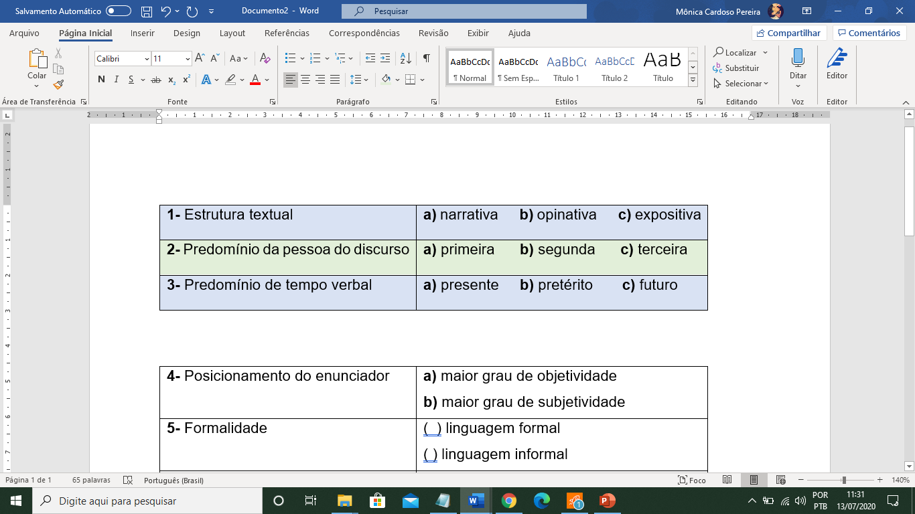
E vamos às atividades!
Com base no texto “Floresta Amazônica, pulmão do mundo?”, localize, no quadro abaixo, as características da linguagem do gênero em estudo:
Envie sua participação no chat do CMSP.
São Paulo faz escola, 2020. Caderno do Aluno, Língua Portuguesa, 9º ano, v. 2, p. 86. Versão estendida.

Slide 15
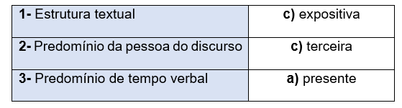
Confira as respostas
São Paulo faz escola, 2020. Caderno do Aluno, Língua Portuguesa, 9º ano, v. 2, p. 86. Versão estendida.

Slide 16
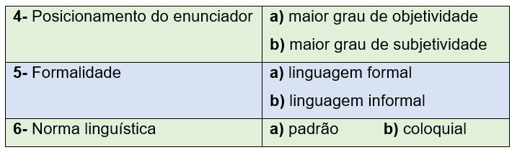
Continuação...
Com base no texto “Floresta Amazônica, pulmão do mundo?”, localize, no quadro abaixo, as características da linguagem do gênero em estudo:
Envie sua participação no chat do CMSP.
São Paulo faz escola, 2020. Caderno do Aluno, Língua Portuguesa, 9º ano, v. 2, p. 86. Versão estendida.

Slide 17
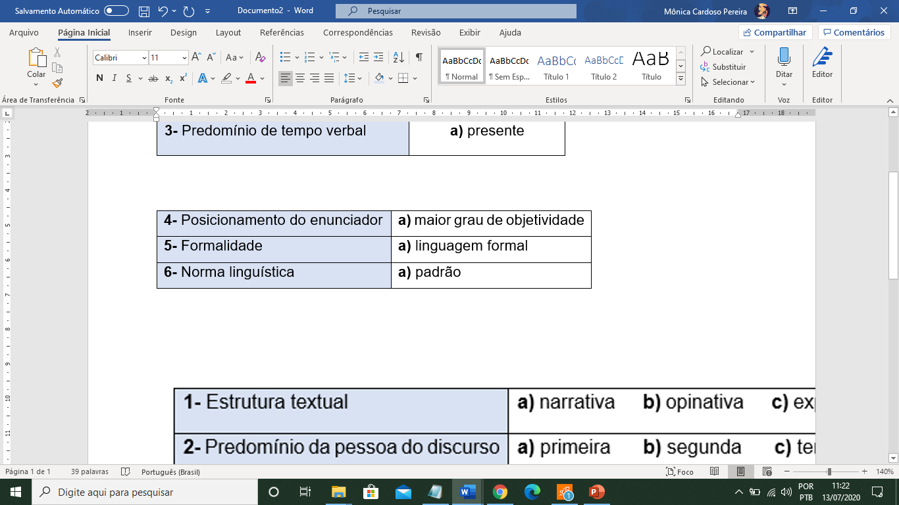
Confira as respostas
São Paulo faz escola, 2020. Caderno do Aluno, Língua Portuguesa, 9º ano, v. 2, p. 86. Versão estendida.

Slide 18
Responda no chat
Qual é a principal informação divulgada no texto?
O texto cita pesquisadores, especifica um deles, até mesmo o Instituto Nacional de Pesquisas da Amazônia. Por que esse assunto desperta interesse e estimula estudos?
São Paulo faz escola, 2020. Caderno do Aluno, Língua Portuguesa, 9º ano, v. 2, p. 87. Versão estendida.

Slide 19
Confira as respostas:
A principal informação divulgada no texto é a de que a Amazônia, diferentemente do que o senso comum costuma afirmar, não representa o pulmão do mundo.
Esse assunto desperta interesse e estimula estudos, pois a preservação da Amazônia é um dos fatores fundamentais na luta contra o aquecimento global.
São Paulo faz escola, 2020. Caderno do Aluno, Língua Portuguesa, 9º ano, v. 2, p. 87. Versão estendida.

Slide 20
Responda no chat
4. A finalidade do texto estudado foi de:
a. ( ) instruir a fazer um artigo científico.
b. ( ) expor um conteúdo de natureza científica.
c. ( ) propor uma questão de relevância social.
d. ( ) defender um ponto de vista.
x
São Paulo faz escola, 2020. Caderno do Aluno, Língua Portuguesa, 9º ano, v. 2, p. 87. Versão estendida.

Slide 21

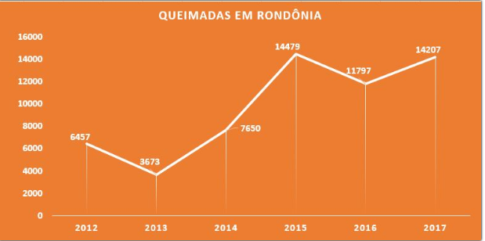
Situação de Aprendizagem 3 – Textos de divulgação científica
5. Observe o gráfico abaixo, fornecido pelo Observatório Nacional de Clima e Saúde, situado em Rondônia:
São Paulo faz escola, 2020. Caderno do Aluno, Língua Portuguesa, 9º ano, v. 2, p. 87. Versão estendida.
Notes:
Disponível em: <https://www.icict.fiocruz.br/content/entre-o-pulm%C3%A3o-verde-e-fuma%C3%A7a-das-queimadas>. Acesso em: 28 maio 2020.

Slide 22
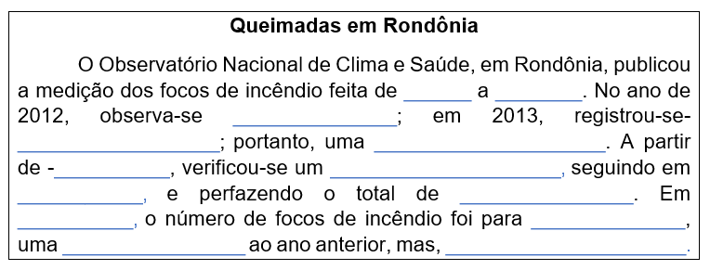
A partir da leitura do gráfico...
Podemos verificar que o ano em que ocorreu o maior foco de incêndio foi em 2015, num total de 14.479 focos de incêndio.
a) Complete os espaços no quadro abaixo para formar um pequeno texto com base nos dados do gráfico.
São Paulo faz escola, 2020. Caderno do Aluno, Língua Portuguesa, 9º ano, v. 2, p. 88. Versão estendida.

Slide 23
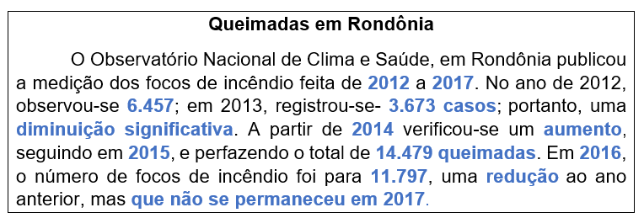
Confira a resposta
Com os dados que coletamos, produzimos um parágrafo para divulgar as informações:
São Paulo faz escola, 2020. Caderno do Aluno, Língua Portuguesa, 9º ano, v. 2, p. 88. Versão estendida.

Slide 24
Responda no chat
6. Comparando os dados do gráfico com o texto “Floresta Amazônica, pulmão do mundo?”, perguntamos:
Os dois textos interagem entre si? Justifique.
São Paulo faz escola, 2020. Caderno do Aluno, Língua Portuguesa, 9º ano, v. 2, p. 88. Versão estendida.

Slide 25
O que aprendemos hoje?
Aprendemos que ciência é um conhecimento aprofundado de algum objeto de pesquisa.
Que o gênero divulgação científica existe para que os pesquisadores possam divulgar o fruto de suas pesquisas às demais pessoas.
Que os textos de divulgação científica possuem linguagem formal e são escritos em norma-padrão, além de apresentar vocabulário acadêmico específico da área de pesquisa.
A leitura de um gráfico pode nos elucidar uma informação tanto quanto um texto escrito em prosa.

Slide 26
Sugestão de atividade
Que tal participar da divulgação científica?
A tarefa de hoje consiste em realizar uma pesquisa no buscador da internet que você preferir sobre os principais artigos de divulgação científica que tratem da Covid-19.
Você pode gravar um vídeo lendo esse artigo ou comentando seus principais pontos. Depois, divulgue-o para seus colegas de classe pelas redes sociais em que sua turma está conectada.

